Slide 1


Bibliotecas y bibliobuses de la comunidad de Madrid
Integrantes del Grupo 45:
Alfonso Fernando Sánchez de Toca Gómez
Zhu Yidong

Slide 2
Índice
Objetivo
Bibliotecas.csv
Ontología
OpenRefine
RML File With The Mappings
SPARQL SERVER
WIKIDATA-SPARQL WITH LINKS
Wikidata Toolkit
Wikidata Toolkit Ejemplo
Conlusión

Slide 3
Objetivo
Durante estos meses hemos sido capaces de limpiar la información que no necesitábamos, realizar transformaciones y reconciliaciones del dataset Biblioteca.csv
El dataset escogido muestra la información relacionada con Bibliotecas y Bibliobuses de la comunidad de Madrid.

Slide 4
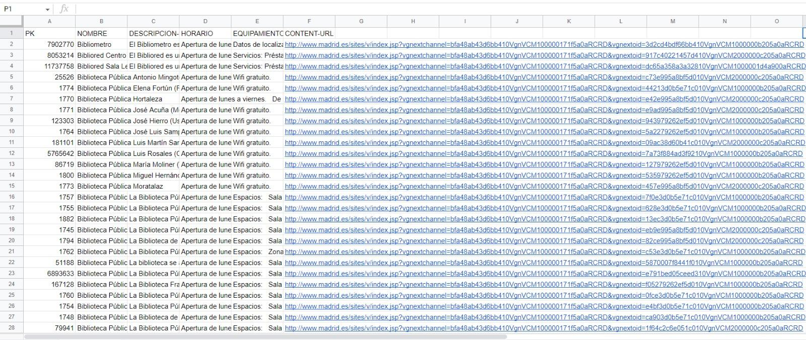
Biblioteca.csv

Slide 5
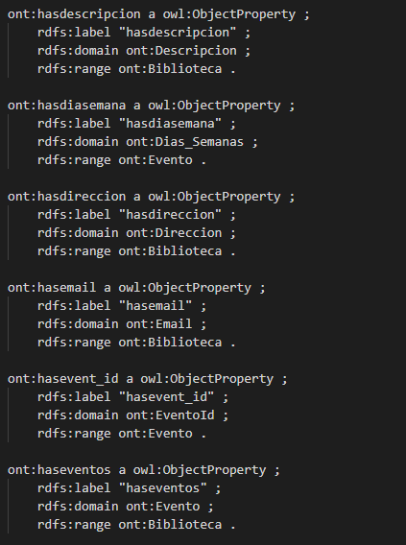
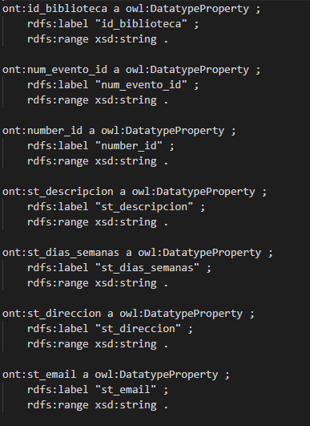
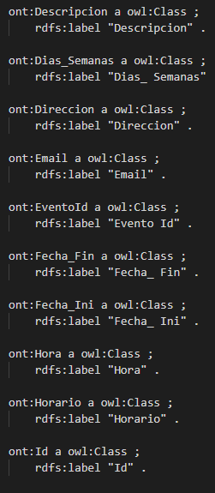
Ontología
Object Properties
Data Type Properties
Classes

Slide 6
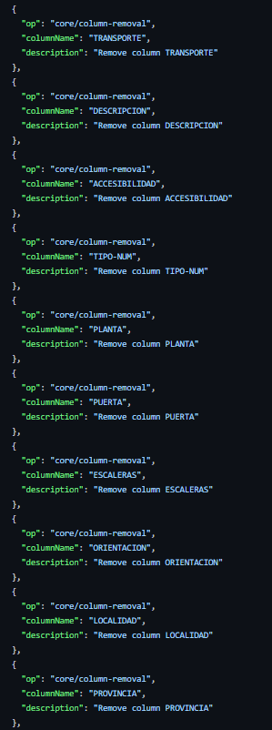
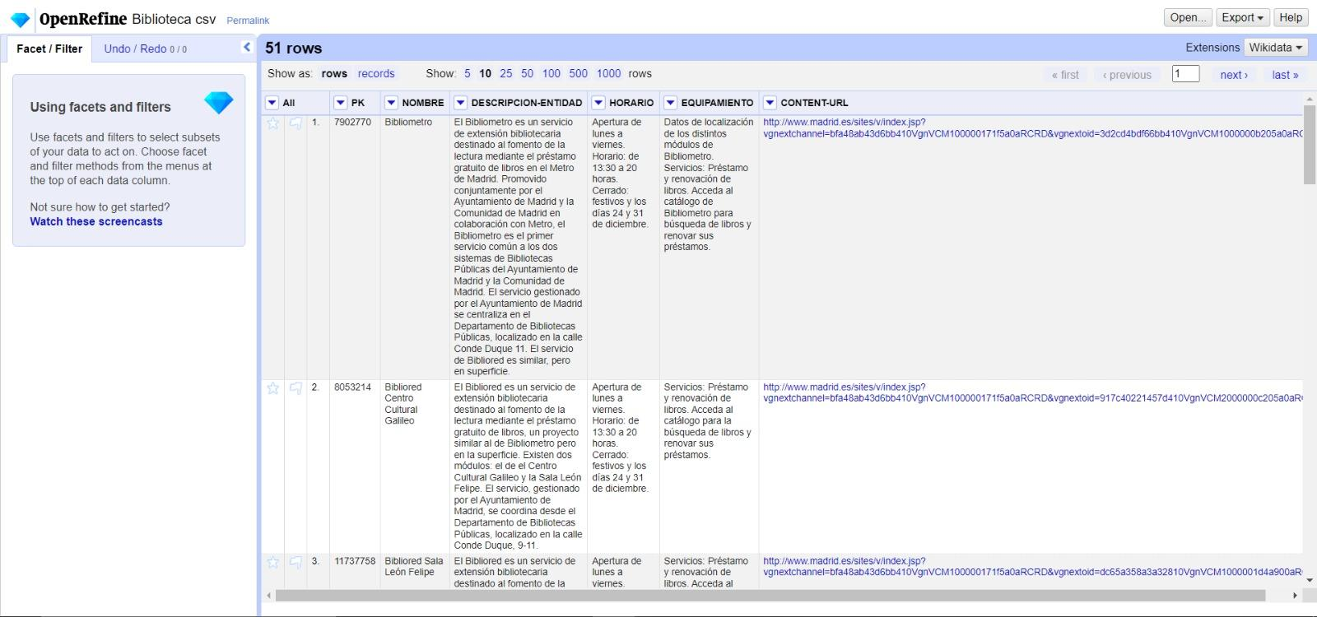
Openrefine

Slide 7

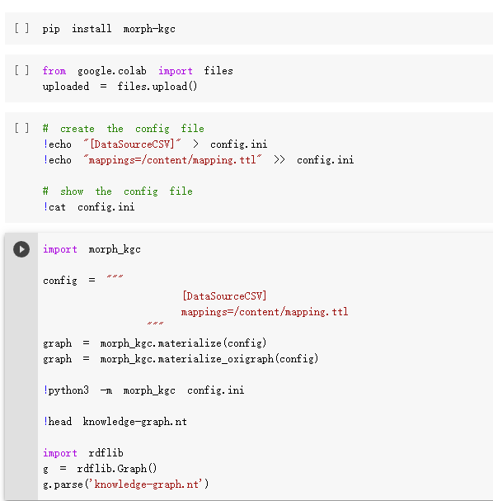

RML File With The Mappings

Slide 8

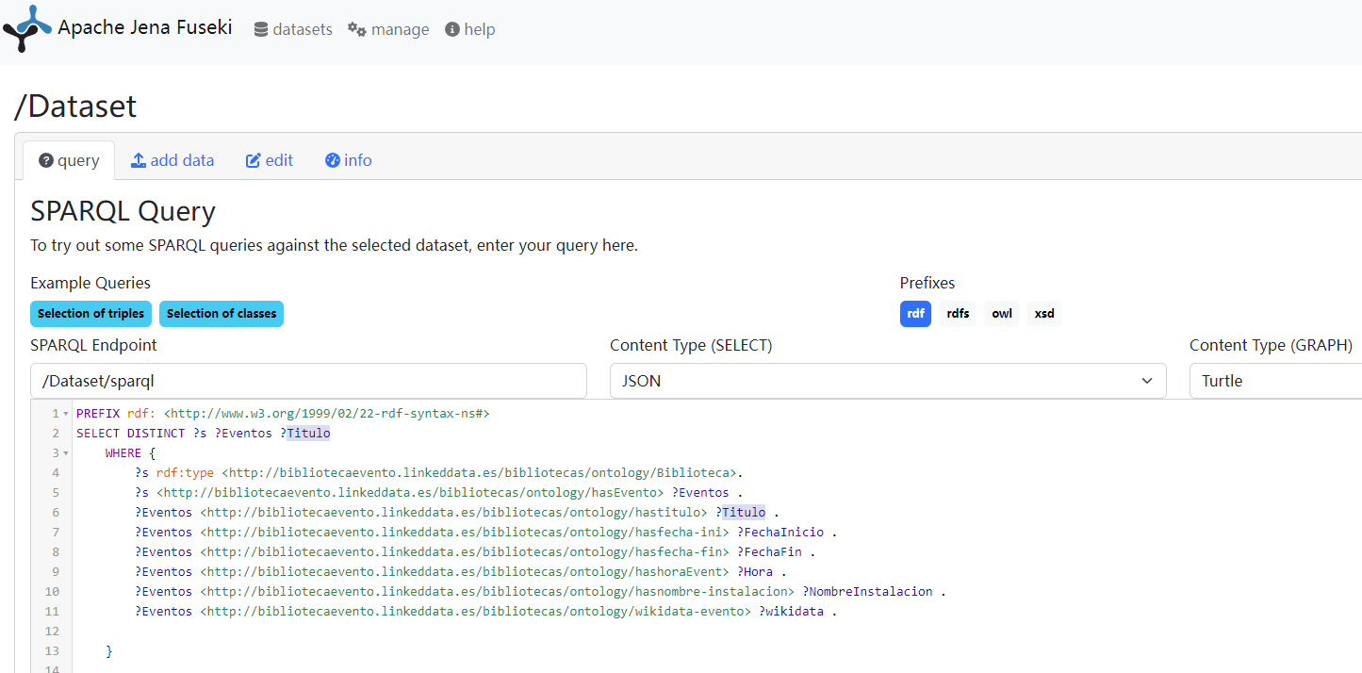

SPARQL SERVER

Slide 9
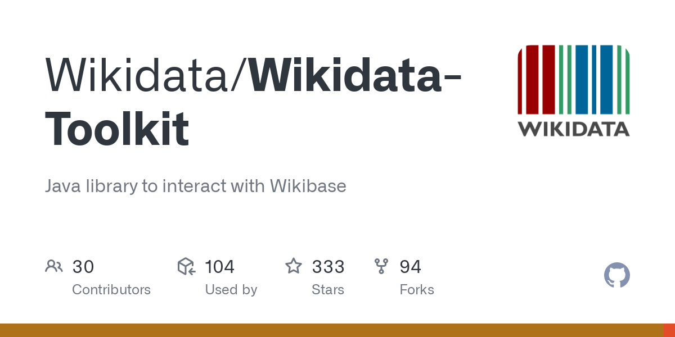
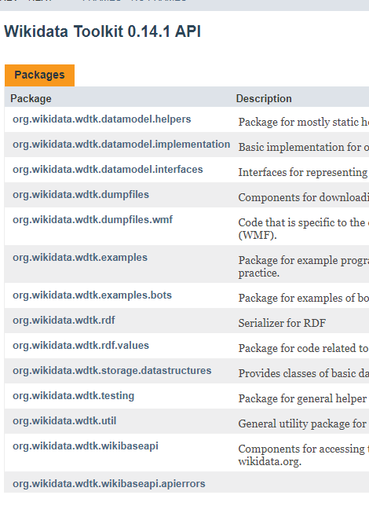
WIKIDATA-SPARQL WITH LINKS
Wikidata Toolkit es una biblioteca de Java para acceder a Wikidata y otras instalaciones de Wikibase. Se puede utilizar para servicios de consulta SPARQL simple.

Slide 10
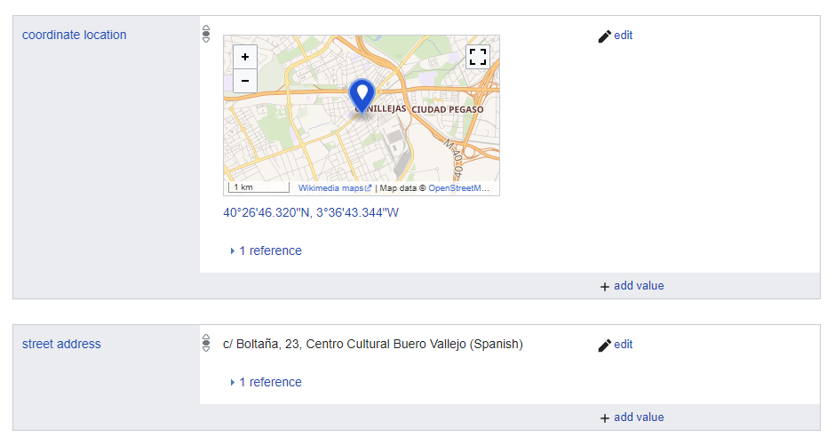
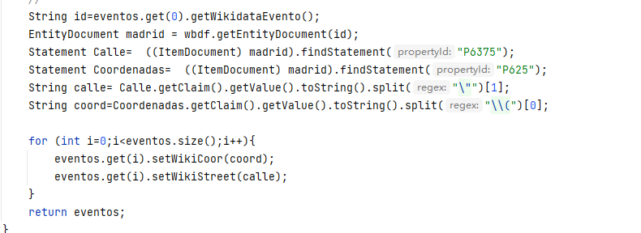
Wikidata Toolkit

Slide 11
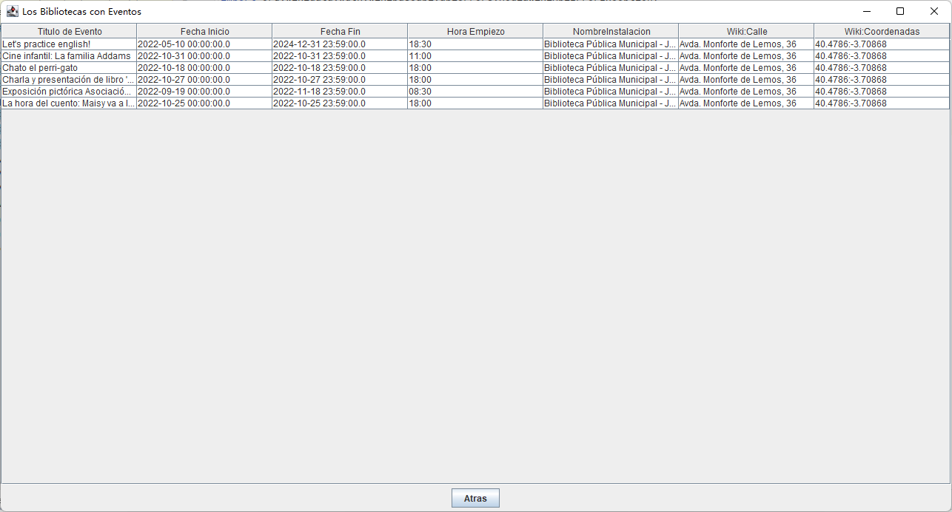
Wikidata Toolkit Ejemplo

Slide 12
CONCLUSIÓN

